Slide 1


Deep Learning
2019.12.13

Slide 2
CONTENTS
01. 퍼셉트론
02. 오차 역전파
03. 신경망에서 딥러닝으로
04. 딥러닝 설계

Slide 3
01.
퍼셉트론

Slide 4
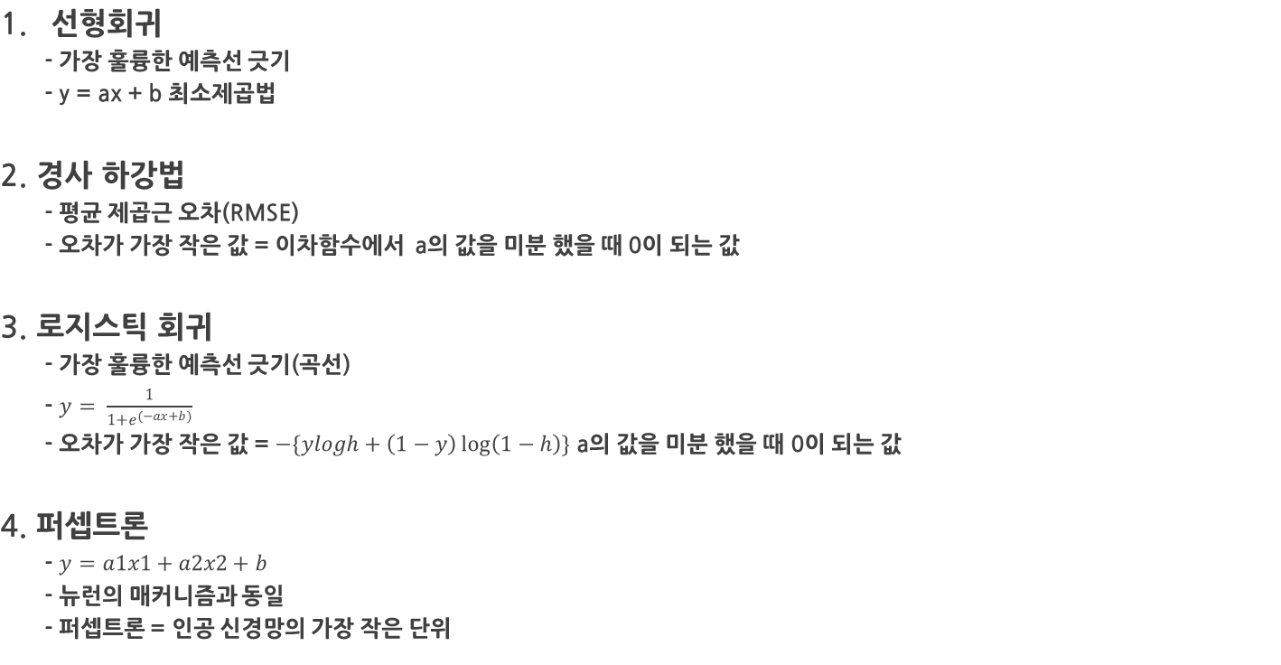
1. 퍼셉트론
지난 세미나 내용 요약
선형회귀
- 가장 훌륭한 예측선 긋기
- y = ax + b 최소제곱법
2. 경사 하강법
- 평균 제곱근 오차(RMSE)
- 오차가 가장 작은 값 = 이차함수에서 a의 값을 미분 했을 때 0이 되는 값
3. 로지스틱 회귀
- 가장 훌륭한 예측선 긋기(곡선)
- $y= \frac{1}{1+e^{(−ax+b)}}$
- 오차가 가장 작은 값 = $−\{ylogh+\left(1−y\right)\log\left(1−h\right)\}$ a의 값을 미분 했을 때 0이 되는 값
4. 퍼셉트론
- $y=a1x1+a2x2+b$
- 뉴런의 매커니즘과 동일
- 퍼셉트론 = 인공 신경망의 가장 작은 단위

Slide 5
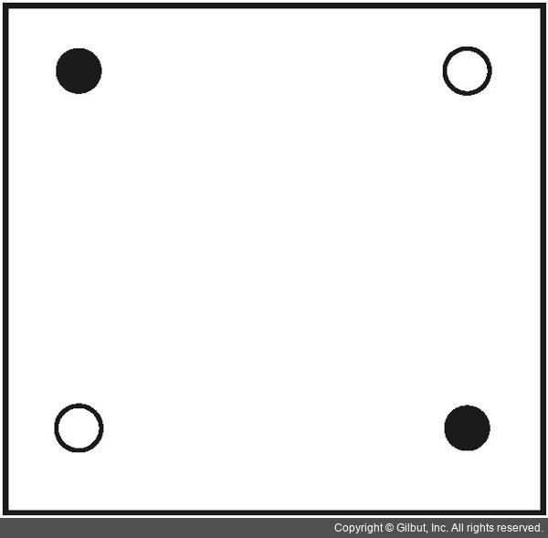
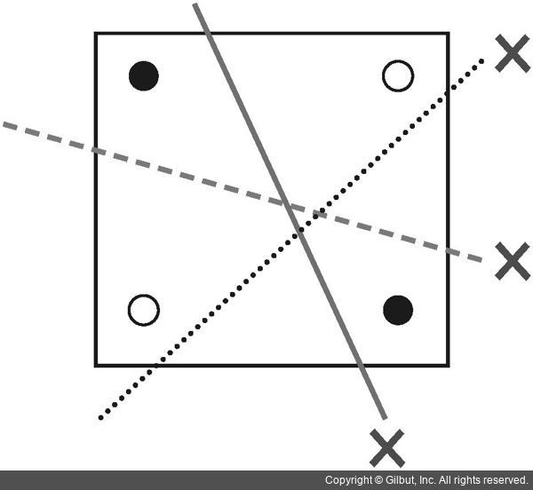
1. 퍼셉트론
퍼셉트론의 과제
임의의 직선을 그어 한쪽 편에는 검은점만 다른 한쪽에는 흰점만 있게끔 할 수 있을까?
선을 아무리 그어도 해결되지 않는 상황이 발생

Slide 6
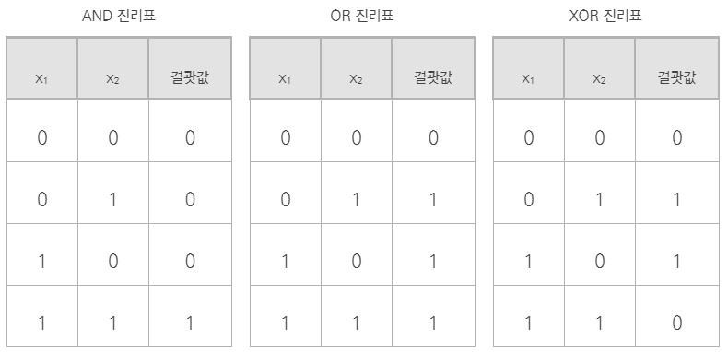
1. 퍼셉트론
XOR(exclusive OR)
컴퓨터는 두 가지의 디지털 값, 즉 0과 1을 입력해 하나의 값을 출력하는 회로(=게이트)가 모여 만들어짐
AND 게이트 = x1, x2가 둘 다 1일 때 결괏값이 1로 출력
OR 게이트 = x1, x2가 둘 중 하나라도 1이면 결괏값이 1로 출력
XOR 게이트 = x1, x2가 둘 중 하나만 1일 때 1이 출력

Slide 7
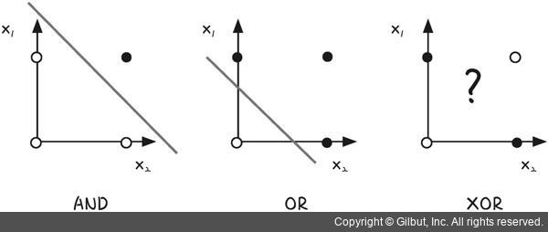
1. 퍼셉트론
XOR(exclusive OR)
결괏값이 0이면 흰점, 1이면 검은검
1969년 MIT의 마빈 민스키(Marvin Minsky)가 <퍼셉트론즈(Perceptrons)> 논문 발표
뉴런 -> 신경망 -> 지능
퍼셉트론 -> 인공 신경망 -> 인공지능

Slide 8
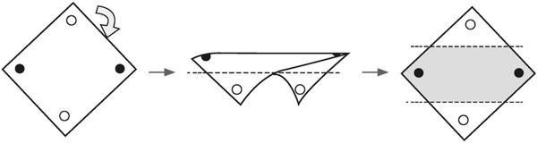
1. 퍼셉트론
다층 퍼셉트론(multilayer perceptron)
인공 신경망 개발을 위해 반드시 XOR 문제를 극복해야만 함
좌표 평면 자체에 변화를 주어 XOR 문제를 해결

Slide 9
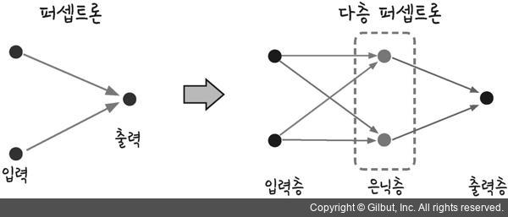
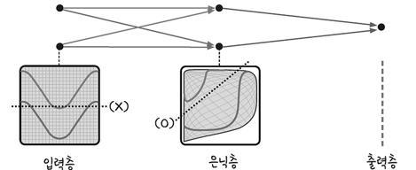
1. 퍼셉트론
다층 퍼셉트론(multilayer perceptron)
좌표 평면 자체에 변화를 주기 위해 두 개의 퍼셉트론을 계산
숨어있는 층 = 은닉층(hidden layer)
은닉층은 좌표평면을 왜곡시키는 결과를 가져옴

Slide 10
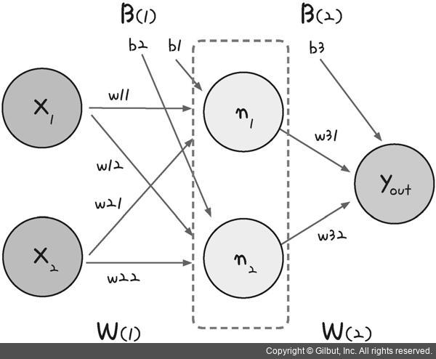
1. 퍼셉트론
다층 퍼셉트론 설계
다층 퍼셉트론이 입력층과 출력층 사이에 은닉층을 만드는 도식
n₁ = σ(x₁w₁₁ + x₂w₂₁ + b₁)
n₂ = σ(x₂w₂₁ + x₂w₂₂ + b₂)
y_{out} = σ(n₁w₃₁ + n₂w₃₂ + b₃)
은닉층으로 퍼셉트론이 각각 자신의 가중치(w)와 바이어스(b)값을 보냄
은닉층에서 모인 값이 한 번 더 시그모이드 함수를 이용해 최종값으로 결과를 보냄

Slide 11
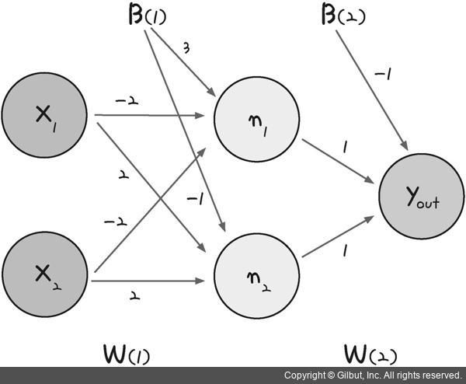
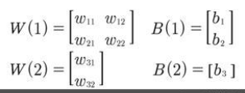
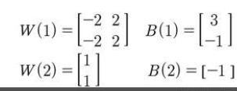
1. 퍼셉트론
XOR 문제의 해결
가중치와 바이어스를 2차원 배열로 표시
은닉층을 포함해 가중치 6개, 바이어스 3개

Slide 12
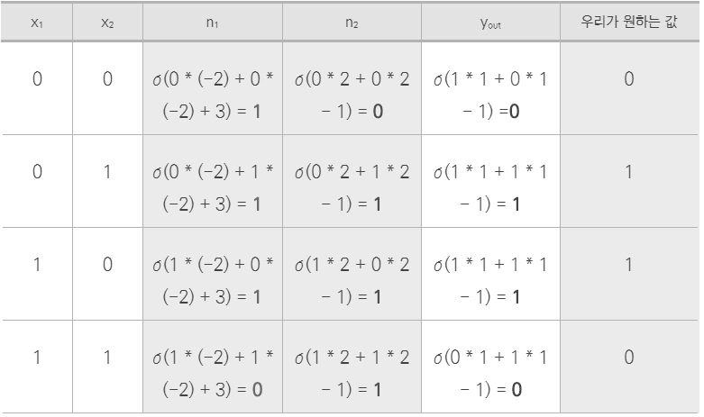
1. 퍼셉트론
XOR 문제의 해결
X1의 값과 x2의 값을 각각 입력해 y값 산출
숨어있는 두 개의 노드를 다층 퍼셉트론을 통해 XOR 문제 해결

Slide 13
02.
오차 역전파

Slide 14
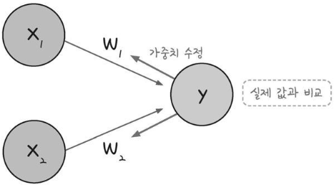
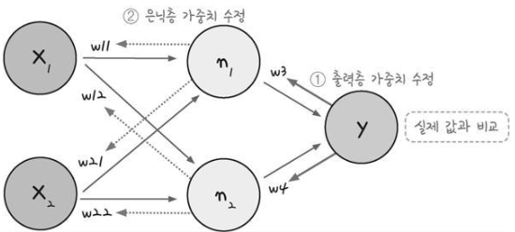
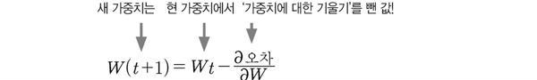
2. 오차 역전파
오차 역전파의 개념
가중치와 바이어스를 구해가는 과정
결괏값의 오차를 구해 이를 토대로 하나 앞선 가중치를 차례로 거슬러 올라가며 조정
오차 역전파(back propagation): 최적화의 계산 방향이 출력층에서 시작해 앞으로 진행
임의의 초기 가중치(w)를 준 뒤 결과(yout)를 계산
계산 결과와 우리가 원하는 값 사이의 오차를 구함
경사 하강법을 이용해 앞 가중치를 오차가 작아지는 방향으로 업데이트
위 과정을 더 이상 오차가 줄어들지 않을 때까지 반복

Slide 15
03.
신경망에서 딥러닝으로

Slide 16
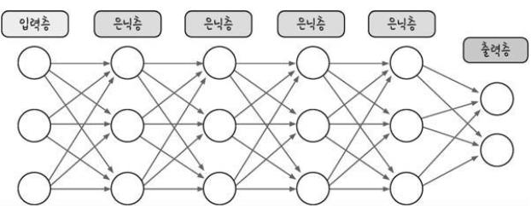
3. 신경망에서 딥러닝으로
오차 역전파의 개념
다층 퍼셉트론이 오차 역전파를 만나 신경망이 됨
신경망은 XOR 문제를 가볍게 해결
하지만 인공지능은 기대만큼 결과가 좋지 않았음

Slide 17
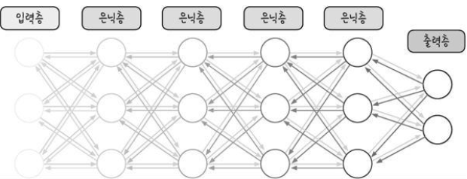
3. 신경망에서 딥러닝으로
기울기 소실 문제와 활성화 함수
기울기 소실(vanishing gradient): 층이 늘어나면서 기울기가 중간에 0이 되어버리는 것
이는 활성화 함수로 사용된 시그모이드 함수의 특성 때문

Slide 18
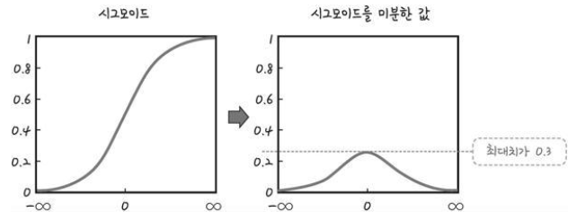
3. 신경망에서 딥러닝으로
기울기 소실 문제와 활성화 함수
시그모이드를 미분하면 최대치가 0.3
1보다 작기 때문에 계속 곱하다 보면 0에 가까워 짐
이를 해결하고자 활성화 함수를 시그모이드가 아닌 여러 함수로 대체하기 시작

Slide 19
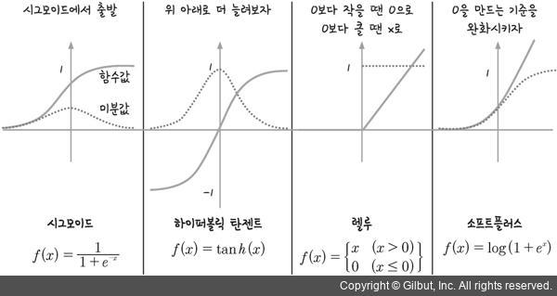
3. 신경망에서 딥러닝으로
기울기 소실 문제와 활성화 함수
하이퍼 볼릭 탄젠트(tanh)
시그모이드 함수의 범위를 -1에서 1로 확장해 미분한 값의 범위가 확장되는 효과
하지만 여전히 1보다 작은 값이 존재하므로 기울기 소실 문제는 여전
렐루(ReLU)
X가 0보다 작을 때는 0값, 0보다 크면 x를 그대로 사용하는 함수
이 방법을 쓰면 x가 0보다 크기만 하면 미분 값이 1되어 기울기 소실 문제 해결
현재 가장 많이 사용되는 활성화 함수
소프트플러스(softplus)
렐루의 0이 되는 순간을 완화한 함수

Slide 20
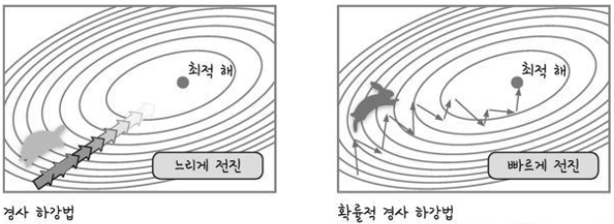
3. 신경망에서 딥러닝으로
속도와 정확도 문제를 해결하는 고급 경사 하강법
경사 하강법은 가중치를 정확하게 찾아가지만 계산량이 매우 많다는 단점이 있음
확률적 경사 하강법(SGD)
확률적 경사 하강법은 경사 하강법의 속도의 단점을 보완
전체 데이터를 사용하는 것이 아니라, 랜덤하게 추출한 일부 데이터를 사용
더 빨리 그리고 자주 업데이트가 가능

Slide 21
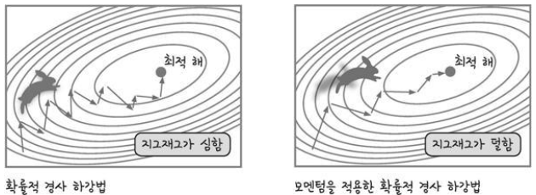
3. 신경망에서 딥러닝으로
모멘텀(momentum)
모멘텀(momentum)이란 단어는 관성, 탄력, 가속도라는 뜻으로 경사 하강법에 탄력을 더해 주는 것
모멘텀 확률적 경사 하강법(SGD)
오차를 수정하기 전 바로 앞 수정 값과 방향(+,-)을 참고하여 같은 방향으로 일정한 비율만 수정
지그재그로 일어나는 현상이 줌

Slide 22
3. 신경망에서 딥러닝으로
고급 경사 하강법 | 개요 | 효과 | 케라스 사용법
1. 확률적 경사 하강법 (SGD) | 랜덤하게 추출한 일부 데이터를 사용해 더 빨리, 자주 업데이트를 하게 하는 것 | 속도 개선 | keras.optimizers.SGD(lr=0.1) 케라스 최적화 함수를 이용합니다.
2. 모멘텀 (Momentum) | 관성의 방향을 고려해 진동과 폭을 줄이는 효과 | 정확도 개선 | keras.optimizers.SGD(lr=0.1, momentum=0.9) 모멘텀 계수를 추가합니다.
3. 네스테로프 모멘텀 (NAG) | 모멘텀이 이동시킬 방향으로 미리 이동해서 그레이디언트를 계산. 불필요한 이동을 줄이는 효과 | 정확도 개선 | keras.optimizers.SGD(lr=0.1, momentum=0.9, nesterov=True) 네스테로프 옵션을 추가합니다.
4. 아다그라드 (Adagrad) | 변수의 업데이트가 잦으면 학습률을 적게 하여 이동 보폭을 조절하는 방법 | 보폭 크기 개선 | keras.optimizers.Adagrad(lr=0.01, epsilon=1e-6) 아다그라드 함수를 사용합니다. ※ 참고: 여기서 epsilon, rho, decay 같은 파라미터는 바꾸지 않고 그대로 사용하기를 권장하고 있습니다. 따라서 lr, 즉 learning rate(학습률) 값만 적절히 조절하면 됩니다.
5. 알엠에스프롭 (RMSProp) | 아다그라드의 보폭 민감도를 보완한 방법 | 보폭 크기 개선 | keras.optimizers.RMSprop(lr=0.001, rho=0.9, epsilon=1e-08, decay=0.0) 알엠에스프롭 함수를 사용합니다.
6. 아담 (Adam) | 모멘텀과 알엠에스프롭 방법을 합친 방법 | 정확도와 보폭 크기 개선 | keras.optimizers.Adam(lr=0.001, beta_1=0.9, beta_2=0.999, epsilon=1e-08, decay = 0.0) 아담 함수를 사용합니다.

Slide 23
04.
딥러닝 실습(Keras)

Slide 24
4. 딥러닝 실습
모델 정의
목표: 폐암 수술 환자의 생존율 예측하기
딥러닝의 모델을 설정하고 구동
1. model = Sequential()
모델을 선언하고 시작되는 부분은 딥러닝의 구조를 짜고 층을 설정하는 부분
2. model.compile()
위에서 정해진 모델을 컴퓨터가 알아들을 수 있게끔 컴파일 하는 부분
3. model.fit
모델을 실제로 수행하는 부분

Slide 25
4. 딥러닝 실습
입력층, 은닉층, 출력층
Sequential() 함수를 model 선언
model.add() 라인을 추가하면 새로운 층이 만들어짐
Dense() 함수를 통해 구체적으로 구조를 결정
model = Sequential()
model.add(Dense(30, input_dim = 17, activation = 'relu')) model.add(Dense(1, activation = 'sigmoid'))
model.add() 함수를 통해서 새로운 층을 만들고
Dense() 함수에서 30은 이 층에 30개의 노드을 생성
input_dim은 몇 개의 입력데이터 값
activation은 우리가 원하는 활성화 함수를 입력
출력층은 출력 값을 하나로 정해서 보여 줘야 하므로 노드 수는 1개
출력층의 활성화 함수는 시그모이드 함수 사용

Slide 26
4. 딥러닝 실습
모델 컴파일
model.compile 부분은 앞서 지정한 모델이 효과적으로 구현될수 있게 환경 설정하는 부분
여기서 오차 함수와 최적화 함수를 설정
model.compile(loss = ‘mean_squared_error', optimizer = 'adam', metrics = ['accuracy'])
Loss = ‘mean_squared_error’ 로 오차함수는 평균 제곱 오차 공식을 이용
최적화함수(=경사하강법)는 adam 함수 이용
Metrics 함수는 모델이 컴파일될 때 모델 수행 결과를 나타나게끔 설정하는 부분

Slide 27
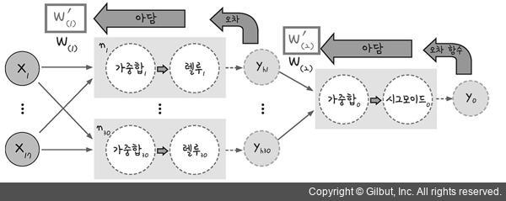
4. 딥러닝 실습
모델 도식
model = Sequential()
model.add(Dense(30, input_dim = 17, activation = 'relu')) model.add(Dense(1, activation = 'sigmoid'))
model.compile(loss = ' mean_squared_error ', optimizer = 'adam', metrics = ['accuracy'])

Slide 28
4. 딥러닝 실습
교차 엔트로피
평균 제곱 계열 | mean_squared_error | 평균 제곱 오차 계산: mean(square( yt - yo))
 | mean_absolute_error | 평균 절대 오차(실제 값과 예측 값 차이의 절댓값 평균) 계산: mean(abs(yt - yo))
 | mean_absolute_percentage_error | 평균 절대 백분율 오차(절댓값 오차를 절댓값으로 나눈 후 평균) 계산: mean(abs(yt - yo)/abs(yt) (단, 분모 ≠ 0)
 | mean_squared_logarithmic_error | 평균 제곱 로그 오차(실제 값과 예측 값에 로그를 적용한 값의 차이를 제곱한 값의 평균) 계산: mean(square((log(yo) + 1) - (log(yt) + 1)))
교차 엔트로피 계열 | categorical_crossentropy | 범주형 교차 엔트로피(일반적인 분류)
 | binary_crossentropy | 이항 교차 엔트로피(두 개의 클래스 중에서 예측할 때)

Slide 29
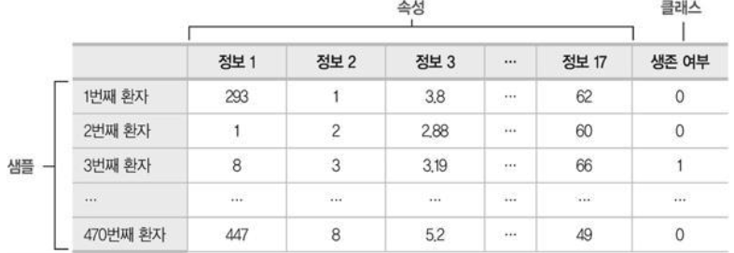
4. 딥러닝 실습
데이터 다루기
• 샘플 수: 470
• 속성: 17
정보 1, 정보 2, 정보 3, 정보 4, 정보 5, 정보 6, 정보 7, 정보 8, 정보 9, 정보 10
정보 11, 정보 12, 정보 13, 정보 14, 정보 15, 정보 16, 정보 17
• 클래스: 생존(1), 생존 아님(0)

Slide 30
06.
향후 세미나 계획

Slide 31
6.향후 세미나 계획
1. 데이터 다루기
- pandas, matplotlib
2. 다중 분류 문제
- one-hot 인코딩
- 소프트 맥스 함수
3. 과적합 문제
- Training set, Test set
4. 베스트 모델
- 모델 업데이트
- 학습 자동 중단

Slide 32
Thank You

